Slide 1
ГОБУЗ «Кольская ЦРБ» детское поликлиническое отделение поликлиники г. Кола
Тема проекта: Сокращение времени прохождения профилактического осмотра несовершеннолетних в возрасте 12 месяцев
главный врач Гришко Б.В.

Slide 2
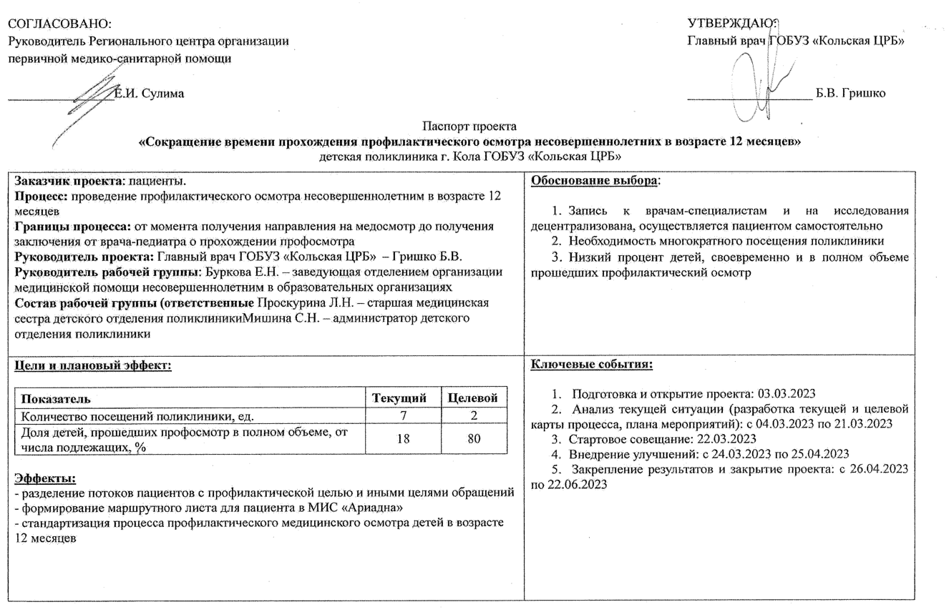

Slide 3
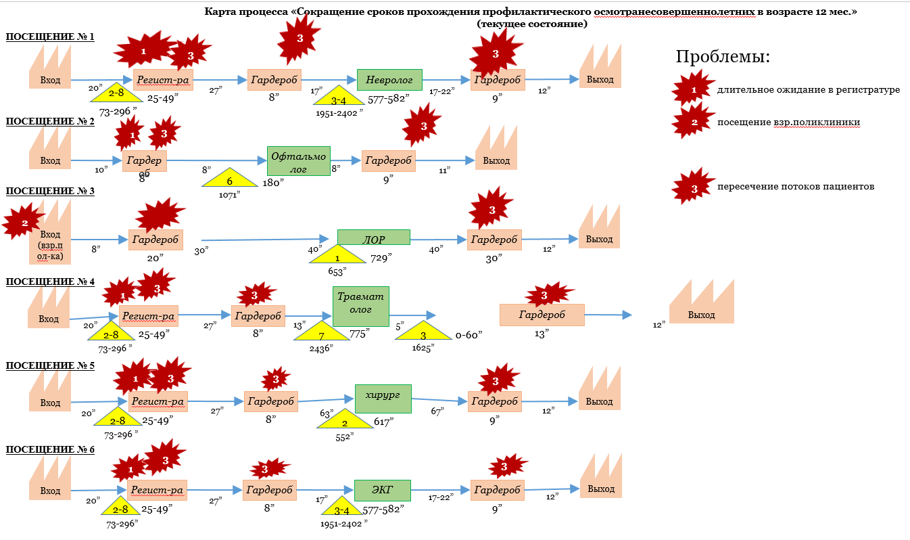

Slide 4
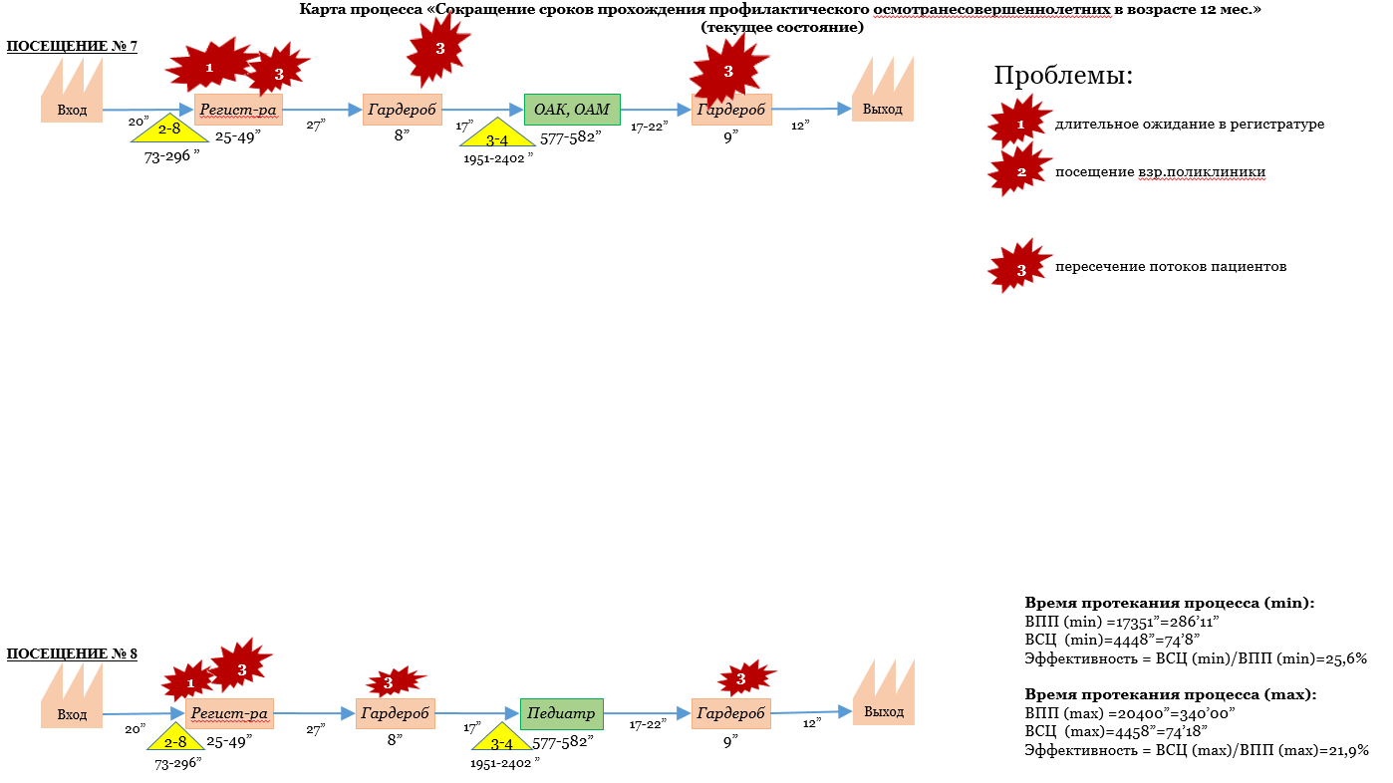

Slide 5
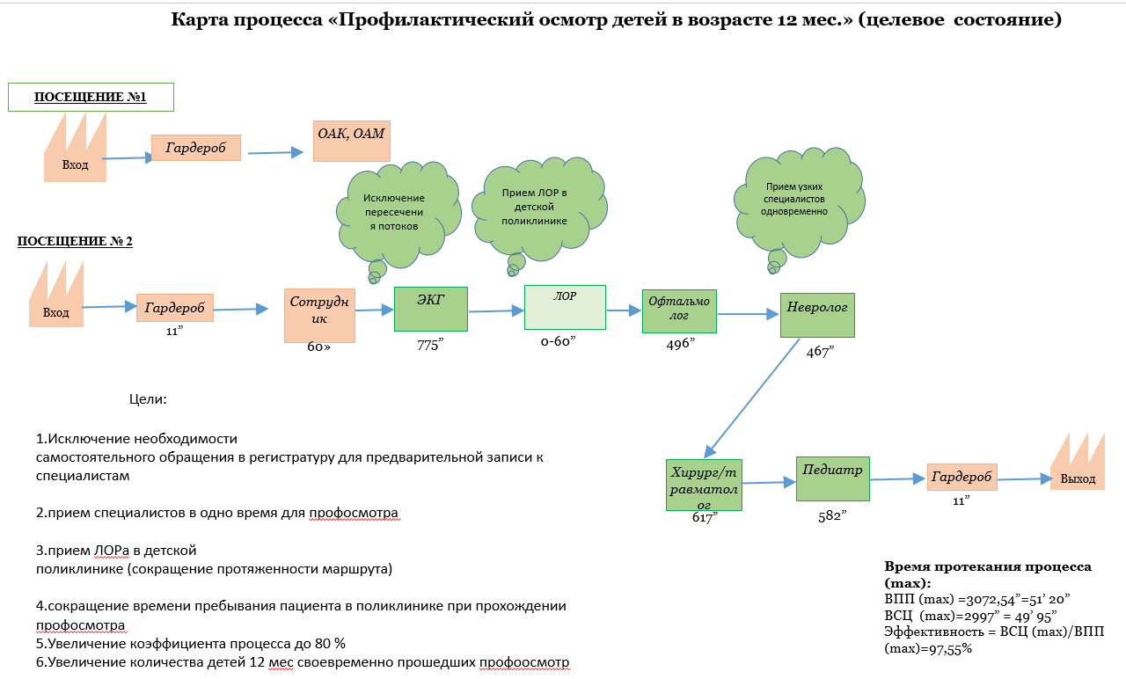

Slide 6
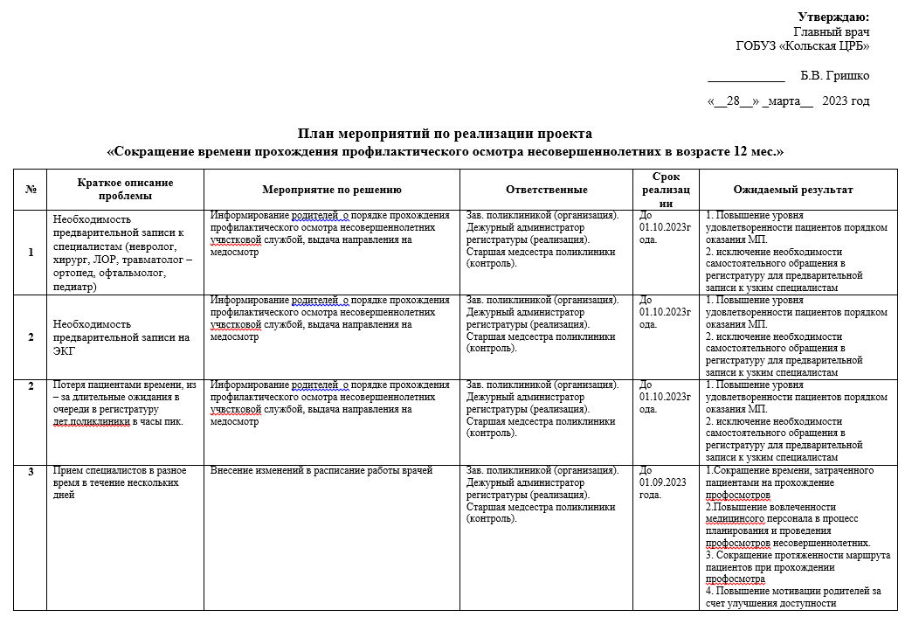

Slide 7
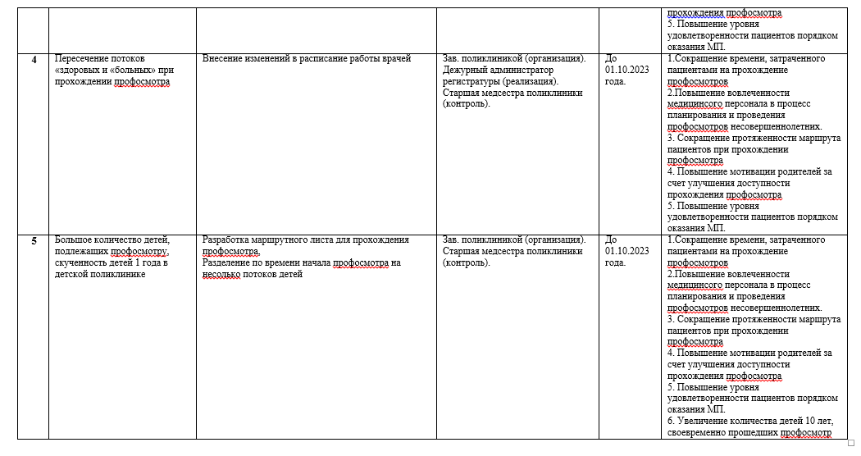

Slide 8
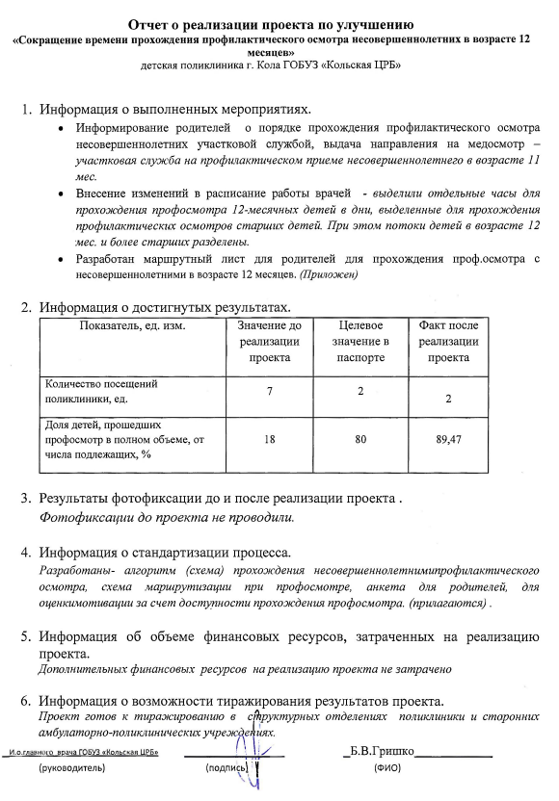

Slide 9
БЛАГОДАРЮ
ЗА ВНИМАНИЕ

